Slide 1
WIN32 API
Team Portfolio
포폴 끝나면 남남
한가은, 박홍근, 최재성
2018.09.17 ~ 2018.10.19

Slide 2
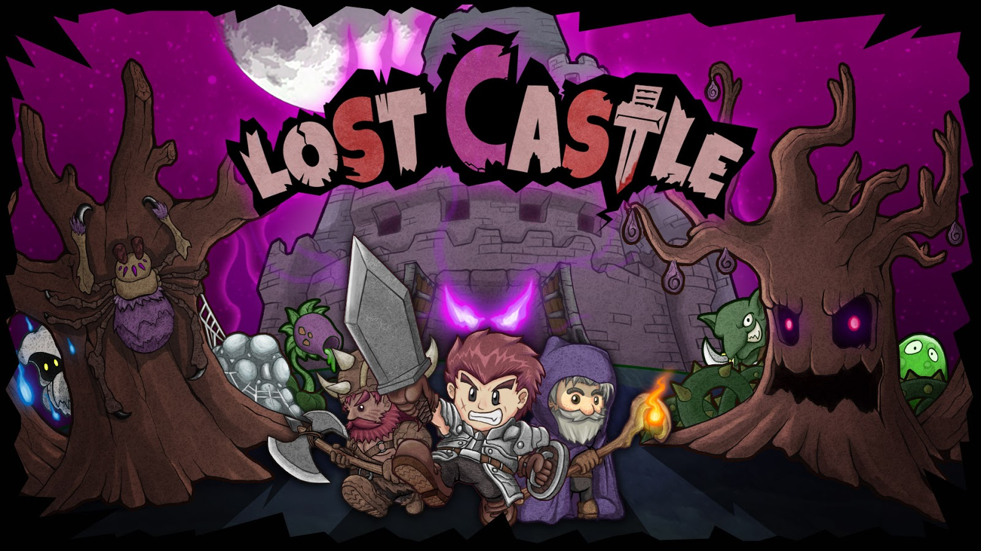
Index
게임소개 및 개발 목표
리소스 수급 방법
게임 볼륨
개발 계획
Notes:
https://www.youtube.com/watch?v=sy8j99xQSWM

Slide 3
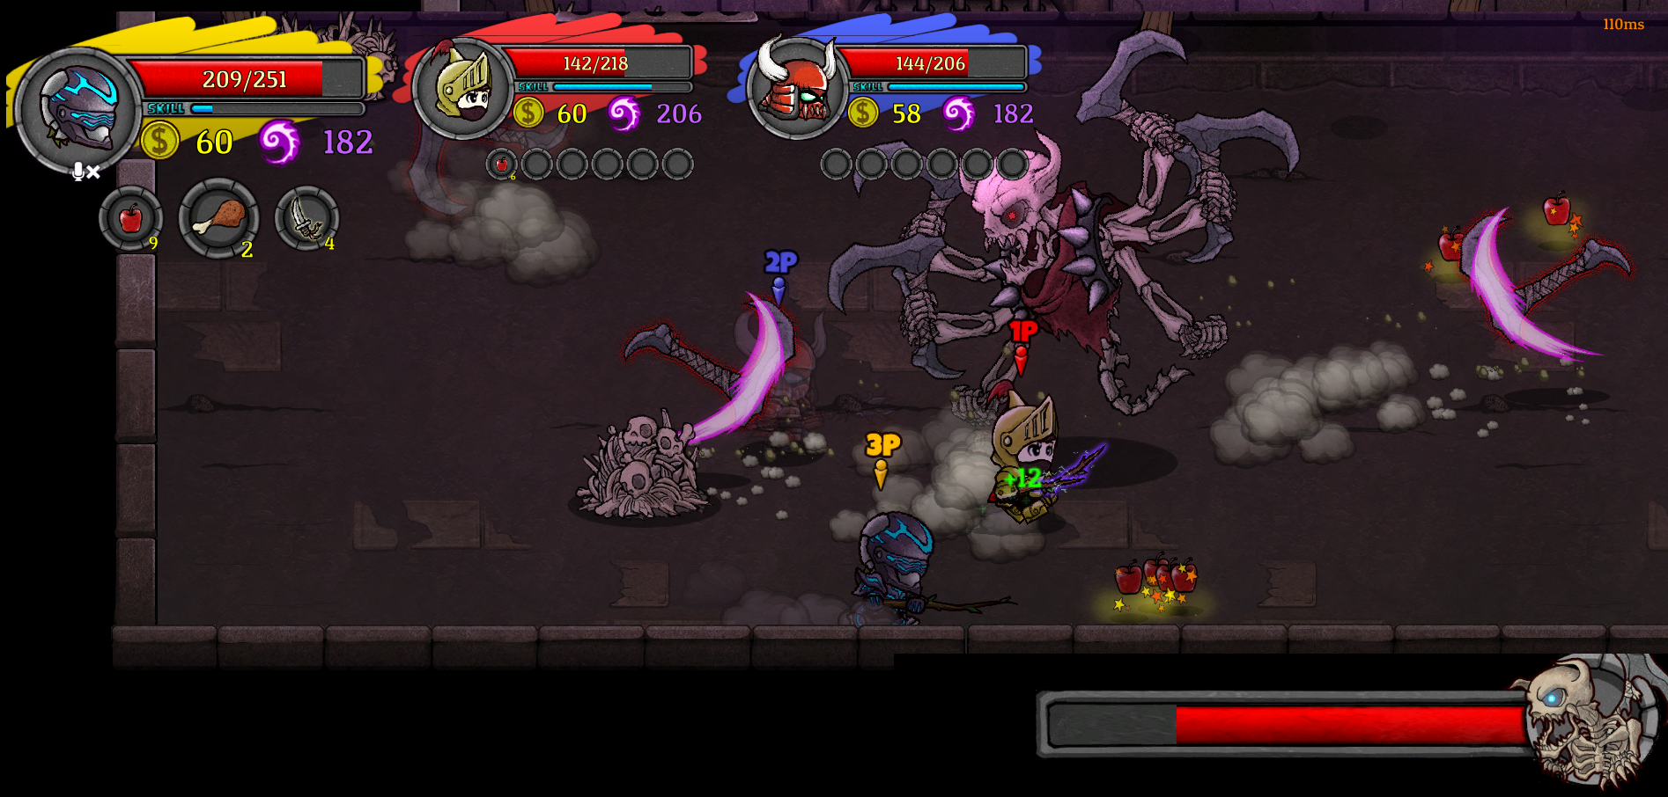
1. 게임소개 및 개발 목표
○ 로스트캐슬
- 횡스크롤 + 로그라이크 액션게임
- 마계에서 넘어온 보물을 얻기위해 성을 점령한
악마를 물리치는 트레져헌터들의 모험
- 액션게임의 컨트롤과 로그라이크의
랜덤요소, 성장 시스템을 섞은 게임
○ 개발 목표
- WIN API를 이용하여 팀원과 계획설계와 협업, 객체지향적인 클래스 구현
- 모작을 바탕으로 수업때 배운 여러가지 게임 기능 추가 구현하여 게임완성

Slide 4
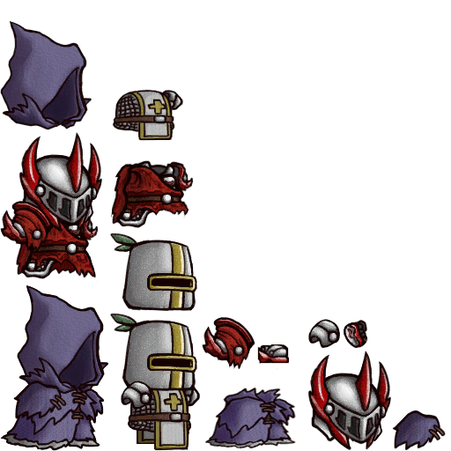
2. 리소스 추출 방법
AssetStudio를 이용한 추출
○ AssetStudio를 사용하여 게임에서 추출 후 포토샵으로 작업
○ 추가로 필요한 리소스는 https://www.spriters-resource.com/ 에서 추가

Slide 5
3. 게임 볼륨
1. 맵,스테이지
일반맵(일반몹처리하면 다음스테이지)
보스맵(보스+일반몹)
특수맵(시작맵,상점)
2. 몹,플레이어,NPC
종류별 일반몹 3마리
보스몹 1마리 (3마리 중, 랜덤등장)
플레이어 2명
NPC 1명
3. 아이템,오브젝트
무기, 방어구, 보물, 음식, 돈, 악마의제단, 룰렛
시작시 랜덤무기 보급,보물상자
오브젝트 파괴시 랜덤아이템
4. 액션
플레이어의 박진감넘치는 컨트롤(중요)
이동, 대쉬+공격, 점프+공격, 기본공격, 특수공격, 스킬공격+@
몬스터 종류별공격 ,보스 패턴공격
5. 특성(능력치)
몹 잡을 시 데몬소울(스텟 포인트) 획득
사망,보스잡은후 능력치강화
특성 구현(시작 시 무기숫자증가,공격력증가+@)
6. UI
타이틀,로딩,게임오버,인벤토리,게이지바, 특성창, 대화창, 세이브로드+@

Slide 6
4. 개발 계획
09월 17일 ~ 09월 23일 : 기본 틀 계획 및 구현(게임 볼륨), 리소스 작업 완료
09월 24일 ~ 09월 30일 : 기본 틀 완성, 세부 틀 계획 및 구현(세부적인 게임 기능 구현)
10월 01일 ~ 10월 07일 : 세부적인 구현 완료, 컨텐츠 추가 개발
10월 08일 ~ 10월 14일 : 컨텐츠 추가 개발 완료, 테스트
10월 15일 ~ 10월 19일 : 테스트 및 버그 픽스(QA : 정수), 마무리

Slide 7
Thanks
Thanks

